Slide 1
用ARGO数据研究EAS前锋面
报告人: 靳超
合作者: 田珍 郭义庆 胡红波
2017.9.16

Slide 2
主要内容
前锋面介绍；
之前工作介绍；
MC和实验的比较和理解；
小结

Slide 3
前锋面介绍
前锋面精细测量工作能帮助改善地面阵列重建宇宙线及伽马事例方向的精度。

Slide 4
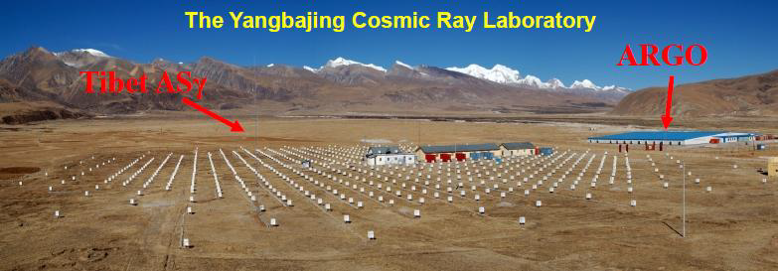
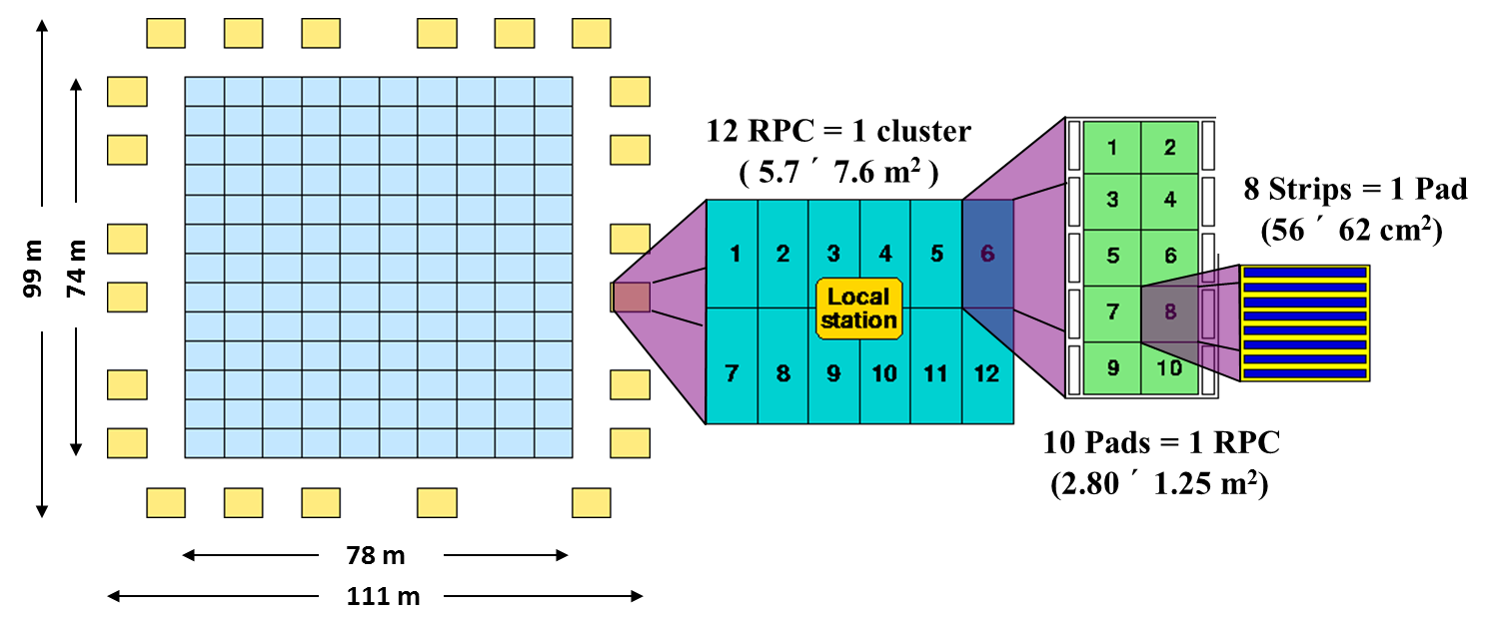
之前的工作介绍
优点：
地毯式全覆盖阵列；
RPC高时间分辨率(2ns)
探测器单元面积小（0.33m2/pad）
数字化读出计数至8个次级粒子
Bigpad 模拟读出：0.1~10000粒子/平米

Slide 5
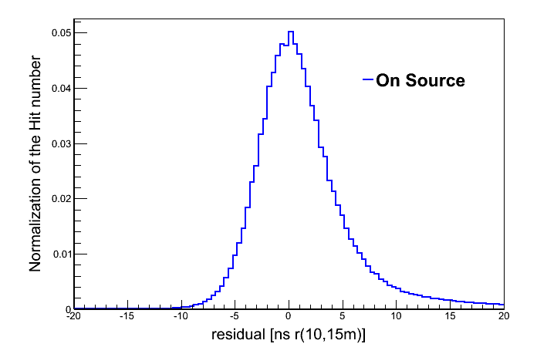
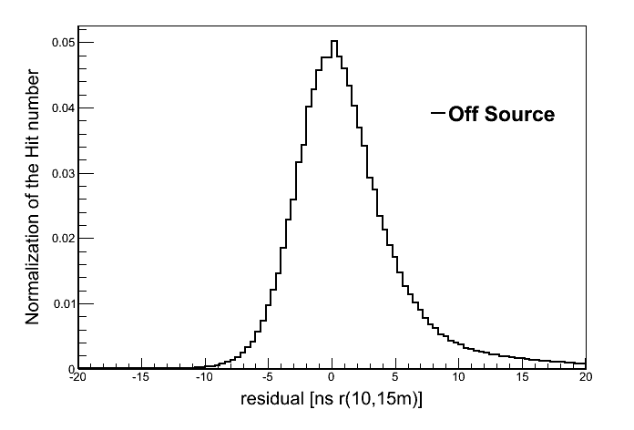
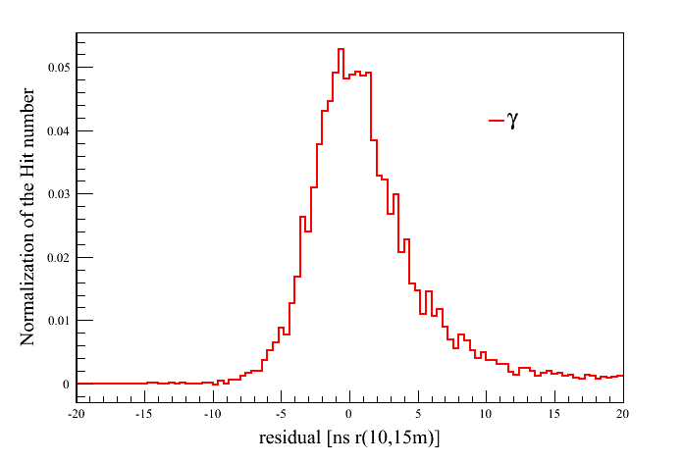
伽马样本前锋面测量方法
等天顶角法，crab源轨迹上，开瞬间窗口
临近分布8个等大的背源窗口，估计宇宙线；
对crab源的伽马样本能够直接测量；

Slide 6
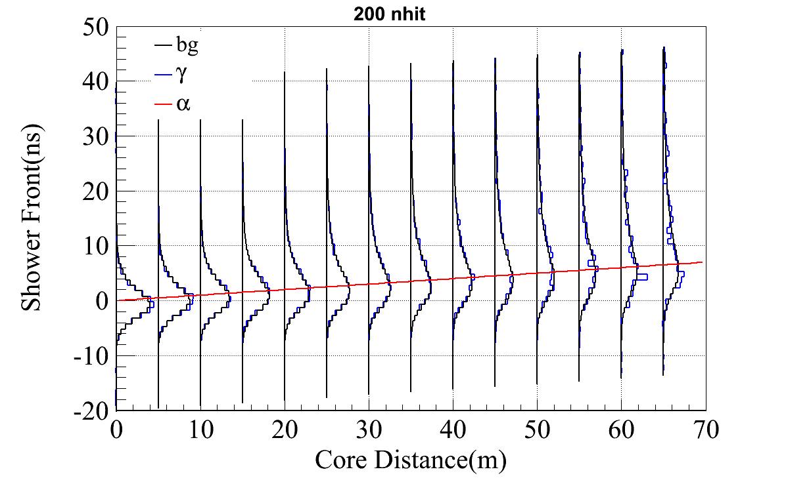
伽马和宇宙线前锋面比较

Slide 7
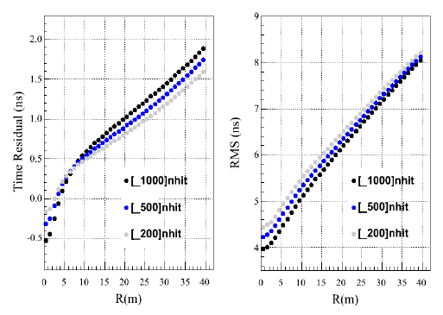
伽马和宇宙线前锋面测量结果
Crab Nebula方向的伽马
宇宙线

Slide 8
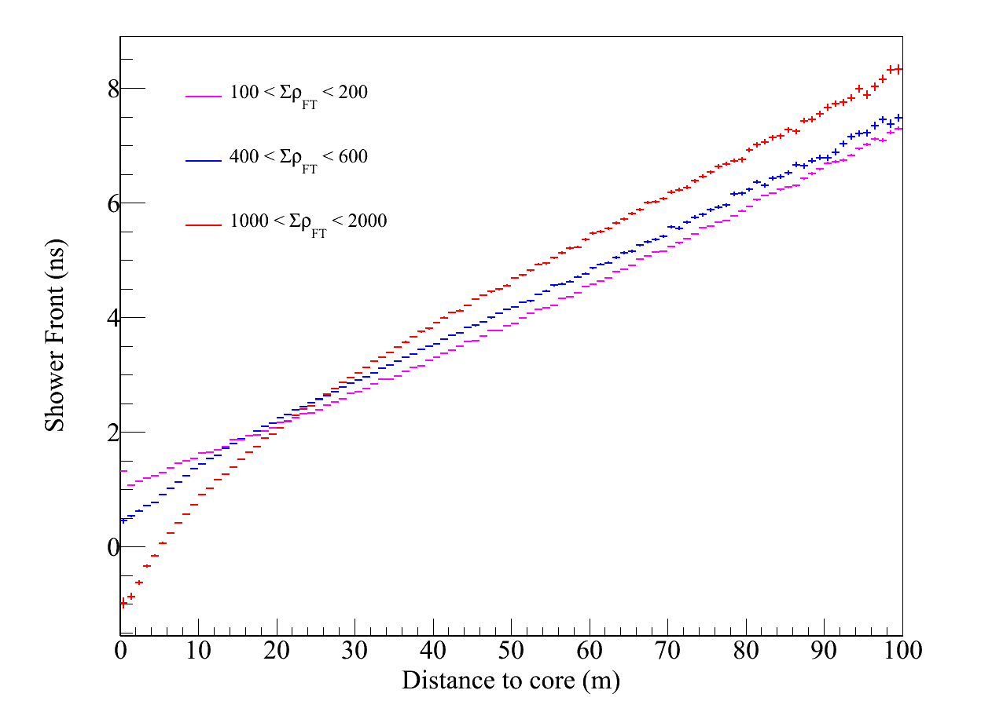
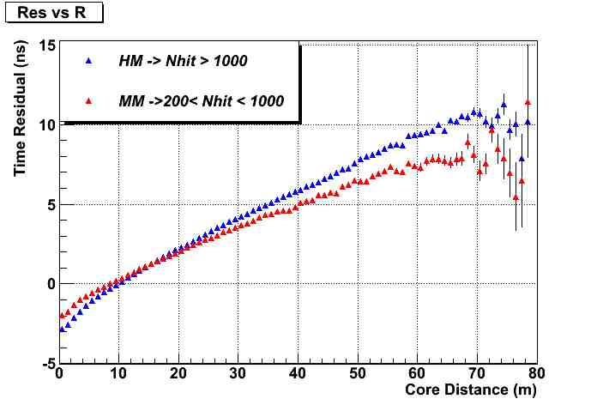
Zhaoyang feng’s 博士论文 about ASƔ
Marsella’ report on 2013 ICRC conference

Slide 9
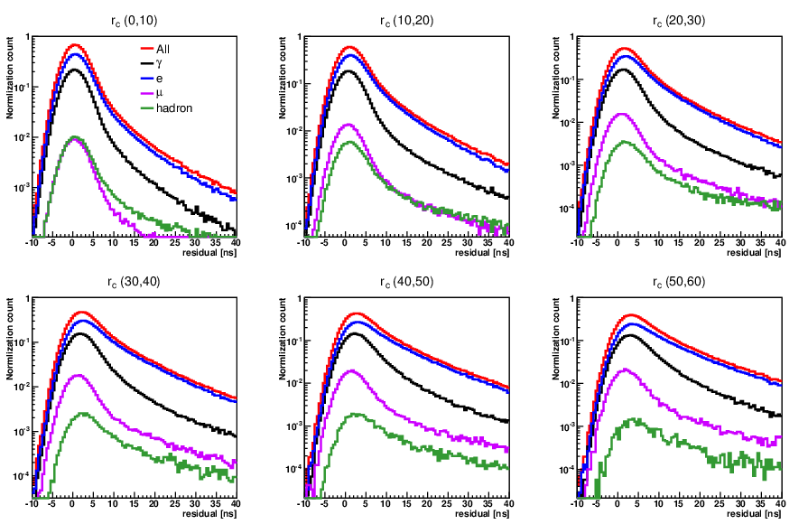
利用MC理解前锋面结构
ARGO次级粒子种类分布

Slide 10
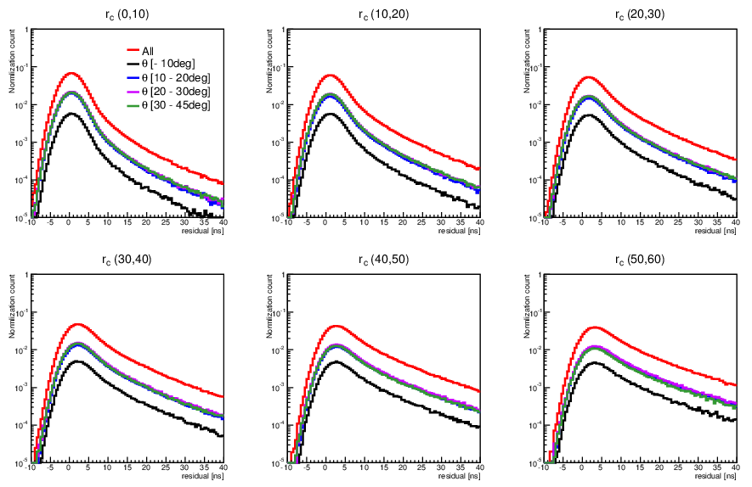

Slide 11
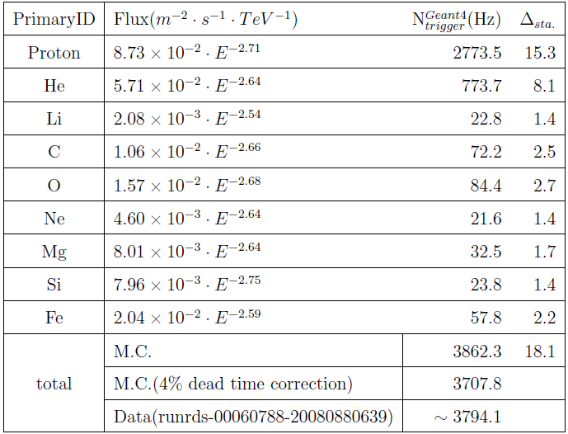
MC 与data比较结果

Slide 12
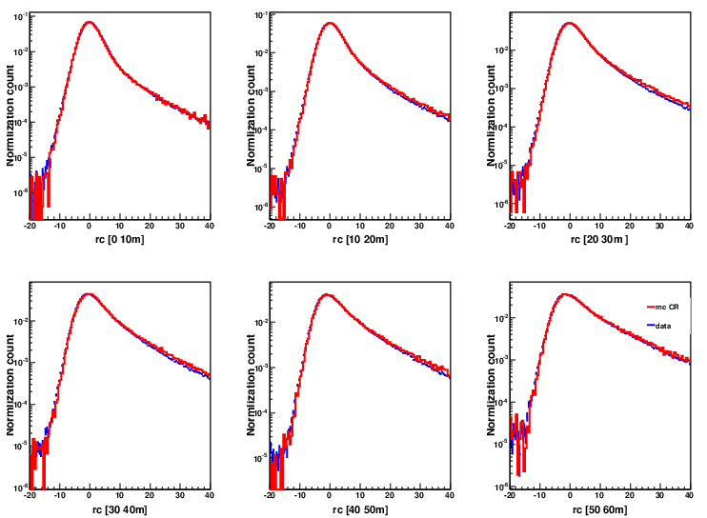
MC 与data比较结果

Slide 13
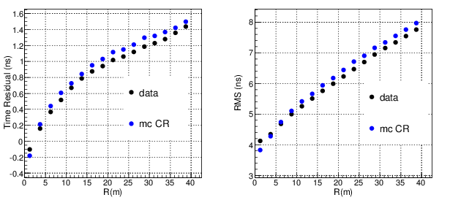
模拟和实验在近芯位置时间残差都有下掉结构

Slide 14
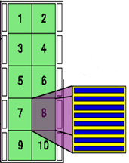
利用G4argo理解近芯位下掉
ARGO记录时间以Pad为单位
一个Pad上有8个strip，可以独立的对粒子响应
最终将时间最快的信号作为整个Pad的时间信息

Slide 15
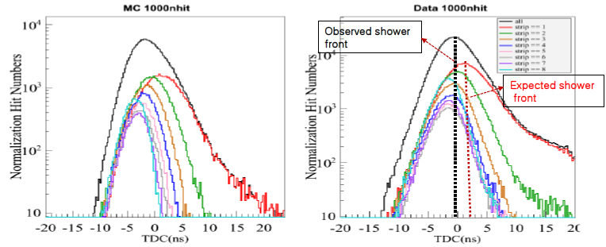
利用G4argo理解近芯位下掉

Slide 16
利用G4argo理解近芯位下掉
真实次级粒子到达时间
探测器对这些次级粒子响应时间
将最快时间作为Pad的TDC时间

Slide 17
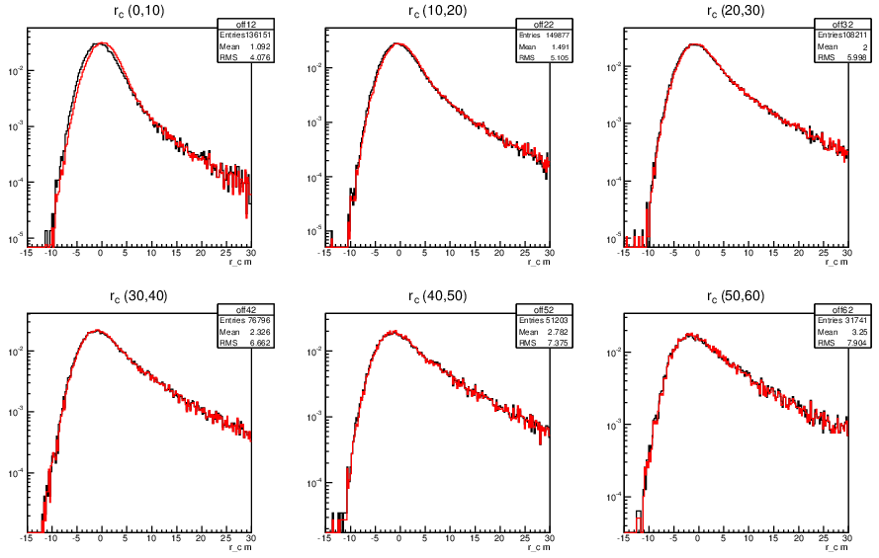
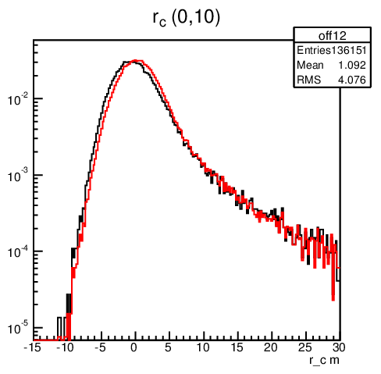
利用G4argo理解近芯位下掉
每块Pad上最提前的粒子作为时间输出
所有粒子在经探测器响应后的时间

Slide 18
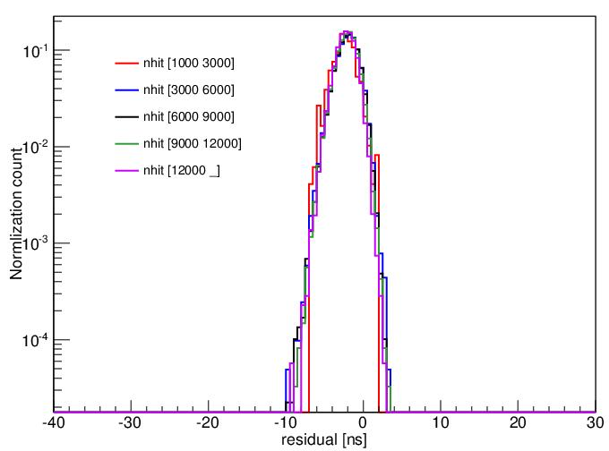
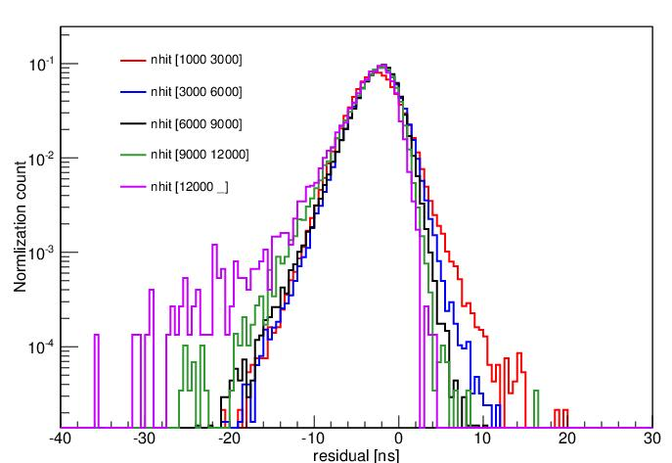
检验在近芯位置（<3m）高Hit下次级粒子的残差分布
MC
实验

Slide 19
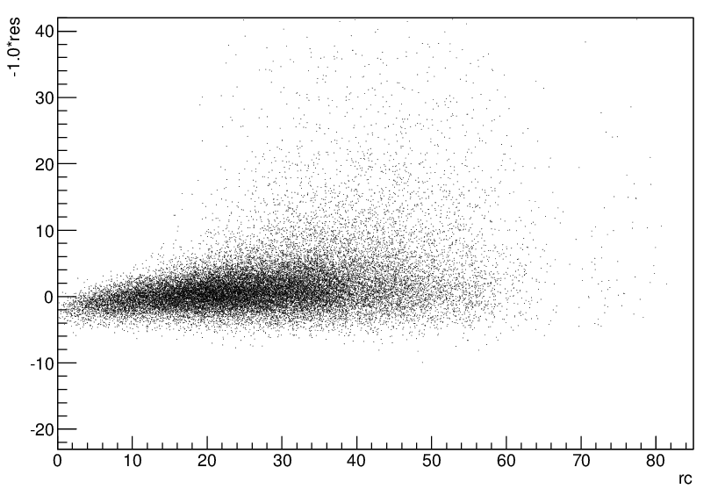
存在大的时间提前信号与模拟不一致
MC

Slide 20
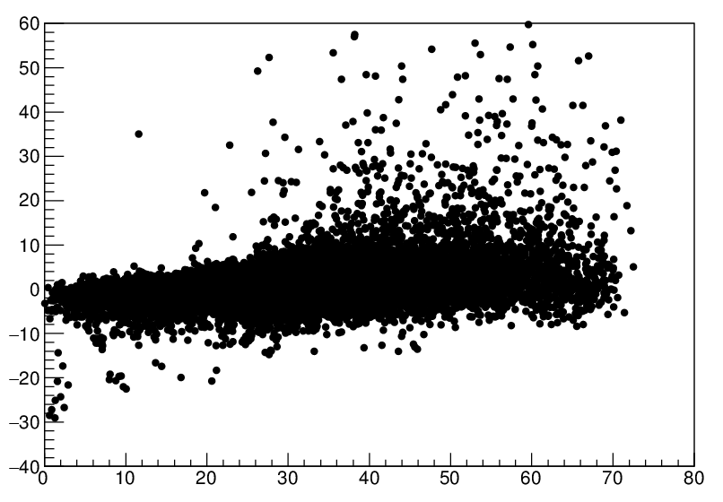
存在大的时间提前信号与模拟不一致
实验

Slide 21
小结
前锋面测量MC与实验符合的较好
前锋面在近芯位置的时间相对其余次级粒子平均时间提前
探测器的多粒子响应对前锋面形状造成畸变
在高Hit(>10000Hit)情况下近芯位置存在提前>20ns的信号
标准的MC计算存在不完善的地方？
是否是噪声造成？
这样的信号与芯位是否存在关联？

Slide 22
谢谢

